Slide 1
Тема 6 ЛЕКЦИЯ 6
Методы расчета конструкций дорожных одежд жесткого типа.
Лектор – Кинаятов Е.Т.

Slide 2
Экономические изыскания автомобильных дорог
Новые современные автомобильные дороги имеют капитальное инженерное строительство. То есть, он должен обеспечить высокоскоростное движение автомобиля. При поворотах, подъеме и поперечном спуске или опрокидывании автомобили составляют их проектированием для полной реализации своих динамических возможностей при нормальной работе. Дорожные прокладки в течение всего года должны быть прочными, выдержанными динамическими нагрузками, а также не иметь плоских (прямых) и скользких (ненадежных).
На дороги влияют многие природно активные факторы (нагрев солнечными лучами, увлажнение из-за осадков и др.). Данные особенности должны учитываться проектировщиками, строителями и работниками эксплуатационной службы, ответственными за нормальное функционирование дорог в круглогодичный период.

Slide 3

Инженеры-проектировщики должны на достаточном уровне выбирать совокупность пространственных данных и местной дорожной трассы, необходимых для обоснования проекта; определять конструкции элементов дороги; обеспечивать безопасность и удобство перевозки и перевозки пассажиров; рассмотреть широкое применение в производстве местных строительных материалов и вспомогательных продуктов. При этом необходимо учитывать локальные геофизические условия, влияющие на строительство и дорожную конструкцию.
Проектировщики обязаны знать методические знания и варианты сравнения технико-экономической оценки, необходимые для принятия оптимальных решений в зависимости от данного конкретного договора.

Slide 4
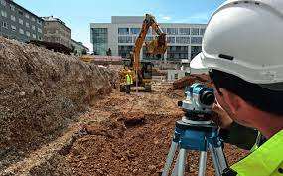
При проектировании автомобильных дорог встречаются удобные двухтипные условия выбора маршрута дорожной трассы:
1. Проектирование дорог общего назначения и дорог общего назначения, дорог общего назначения, а также дорог общего назначения для основного промежуточного пункта, культурного и оборонного назначения, больших магистральных автомобилей или дорог высокого уровня(категории). Эти дороги преимущественно используются при дальней перевозке автомобилей. В производственных учреждениях средней величины и в пунктах дислокации населения, обслуживание местных грузопотоков занимает второе место после разметки трассы пути.

Slide 5
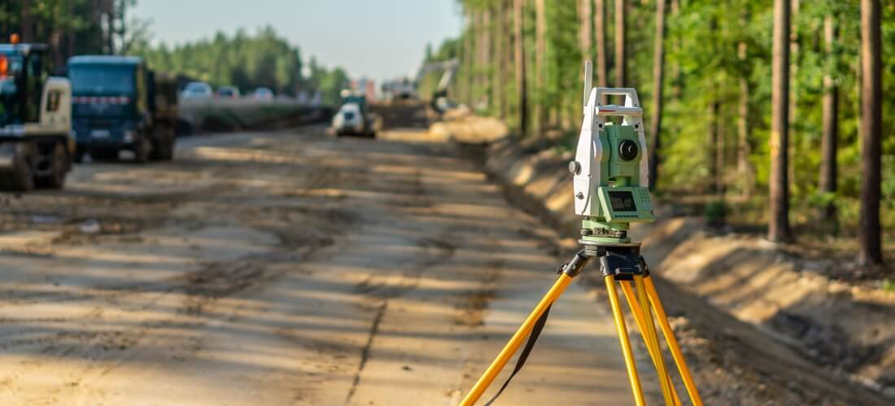
2. Проектирование дорожных сетей производственных и сельскохозяйственных районов, связывающих пункты эксплуатации и выпуска грузов, а также проектирование подъездных путей к производственным предприятиям, совхозу, рудникам, бремени на путях, встречающихся на железнодорожных станциях и речных каналах. В этом случае вычерчивание линий пути или направление подъездных путей определяется исходя из необходимости обслуживания местной грузопотока. Пути отбираются по отношению к пунктам размещения населения и другим точкам, то есть при перевозке грузов малые объемы работ, а эксплуатируемый путь должен быть удобным для пассажиров. Так как можно точно определить объем грузопотоков и их направление, их определение возможно.

Slide 6
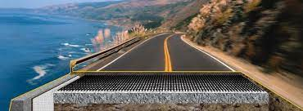
Проектирование сети состоит из нескольких этапов:
Выбор основной схемы связывания между грузообразующими пунктами, удовлетворяющими на основе нижнего промежутка; это считается наименьшим издержек строительства;
Возникает необходимость уточнения данных первичной сети для принятия минимального размера дорожно-транспортных затрат на транспортировку;

Slide 7
В зависимости от вида, веса и технического состояния контроля установленной линии и корректировки путевых ветвей, а также скорости перевозок отдельных маршрутов, на дорогах формируются различные транспортные потоки. Конечно, чем больше движущихся автомобилей, тем выше требования к дорожному строительству. При обосновании различных элементов пути используется характеристика перевозочного потока. При определении численности движения автомобиля в земном масштабе, их количество является значительным, чем нагрузка от автомобилей. Поэтому общее количество автомобилей, проходящих несколько перекрестков в единичное время (сутки, часы), является основной характеристикой движения на дорогах и называется интенсивностью транспорта.
Обычно в соответствии с условиями оценки дорожных работ поступательное движение представляет собой количество автомобилей с прохождением, т. е. независимо от типа автомобиля. Низкоскоростные автопоезды с тяжелыми грузами в пути считаются эквивалентными количеству быстроходных легковых автомобилей. В некоторых случаях в целях уточнения состава движения устанавливают процент легковых, грузовых автомобилей и автобусов.

Slide 8

Выбор дорожной трассы зависит от ее прочности, размещения всего капитала в дорожном строительстве, стоимости выполняемых работ и, самое главное, при потоке автомобильных перевозок, можно оценить проделанную работу, исходя из показателей работы в течение длительного периода эксплуатации дорог.
При проектировании дорог производственных учреждений, где можно сказать, что движение легковых автомобилей практически отсутствует, перевозочный поток характеризует напряженность груза – масса перевозимых грузов (млн. долл. т.) . Для детального описания структуры движения автомобиля, как правило, его делят на четыре основные категории: низкая грузоподъемность-до 1,0 т, 1,0-2 в небольших количествах до 1 тонны, в среднем-2 – 5т и в больших-5Т, то есть в соответствии с ограничениями, предъявляемыми к нагрузке на дорогу.

Slide 9
  Исходные данные для составления технико-экономического обоснования.
Необходимо предотвратить, чтобы естественные условия не оказывали негативного влияния на направление дороги на местности.
Топографические, геологические, гидрологические и метеорологические условия, влияющие на дорогу, должны следовать за естественными процессами в дорожном строительстве . Необходимо заранее учитывать изменения в результате строительства дорог на местности, вызванных человеческими действиями – строительство водоема, осушение мотков, соблюдение условий безопасности, озеленение и т. д.
Сложность, а иногда неустойчивость плотности Земли в регионе, во многих случаях, если эта дорога не связана с чрезмерным удлинением, обход таких зон является эффективным.

Slide 10

Благодаря механическим методам, проводимым на современных земляных работах, различные основополагающие условия позволяют создать постоянное земляное полотно. Поэтому тип оснований позволяет анализировать опасность отеков, возникающих в процессе эксплуатации пути,
При выборе трассы дороги следует учитывать направление главных ветров в соответствии с метрологическими условиями, то есть снежная буря на дорогах, а сквашивание песка в песчаных степях зависит от направления ветра. Всегда дорожную трассу, бассейны, бураны следует укладывать таким образом, чтобы при обваловании дороги снегом сохранилась минимальная площадь и растительный слой в достаточной степени покрыта снегом.
Гидрологический режим пересекаемых водостоков, места их пересечения и размеры необходимых мостов, а в некоторых случаях определяет возможность направления дорог в зависимости от длины рек.

Slide 11
При строительстве искусственных сооружений, требующих большого количества финансовых средств, с целью снижения большого расхода воды в пересекаемых водотоках, сбросы дорожных трасс прокладывают вблизи водоразборов.
Важным является расположение дорог на дорожных работах. Количество попадания солнечного света, склонность к различным экспозиционным поглощениям и часто подвержена изменениям. По сравнению с Южным Севером раннее очищается от снега, земля быстро высыхает. При определении цены работ и толщины дорожного покрытия важным является правильная гидрологическая оценка воздействия на влажность земляного полотна и условия гидорологических полос на основе.

Slide 12
Дорожно-климатическое зонирование дает общую характеристику географического района. Особенностью строительства дорог на дорогах может изменяться условия работы основы на земляном полотне в каждой зоне, в связи с чем учитывается местное гидрологическое понятие.
Работа автомобильных дорог зависит от воздействия многих природных геофизических факторов, в том числе климатических и гидорологических условий, а также рельефа и геолого-почвенного строения территории.
Отдельные природные факторы, влияющие на дорогу, обычно трудно четко выделить, так как каждый из них снижает их действие или увеличивает действие в зависимости от условий строительства или использования дорог. Поэтому при общей оценке природных условий при строительстве дорог в районе, отдельные ландшафты, определяющие связь определенных природных факторов комплексно рассмотреть зон. Следует иметь в виду, что производственные действия в деятельности человека влияют на условия естественных факторов.

Slide 13
Например, искусственное орошения часто поднимает уровень воды основы и поэтому формирует мягкий климат, прополка деревьев приводит к осушению земли и т. д.
Рельеф местности устанавливает размеры продольных уклонов, используемых при выборе путевого канала, имеет целью развить крутизны и наклонные линии в погруженных местах. Количество воды, протекающей через небольшие мосты и трубы, зависит от местного рельефа. Водный и температурный режим земляного полотна в горной и пересеченной местности зависит от местной экспозиции уклона, на которой строится дорога. При выборе производственных земляных работ в строительстве и определении путей грузового транспортного оборудования необходимо учитывать особенности рельефа.

Slide 14
СПИСОК ЛИТЕРАТУРЫ:
Строительство автомобильных дорог: учебник / коллектив авторов; под ред. В.В. Ушакова и В.М. Ольховикова. – М. : КНОРУС, 2013. – 576 с.
Технология и организация работ на производственных предприятиях дорожного хозяйства: Силкин В.В. – М., ISBN:, 2010. – 224 с.
Производственная база дорожного строительства : учебное пособие / В.Г. Степанец. – Омск : СибАДИ, 2014. – 200 с.
Справочная энциклопедия дорожника. Том I. Строительство и реконструкция автомобильных дорог /Под. ред. А.П. Васильева –М.: Транспорт, 2005.
Справочник дорожного мастера. Строительство, эксплуатация и ремонт автомобильных дорог. – М.: Инфра-Инженерия, 2005.
Примеры проектирования производственных предприятий дорожного строительства: Е.Н.Дубровин и др.-Москва. Высшая школа,1966-403с

Slide 15
Контрольные вопросы
1. Как вы понимаете экономическое изыскания АД?
2. Какие типы условия выбора маршрута дорожной трассы?
3. Что вы знаете о составлений исходных данных на ТЭО?

